Slide 1




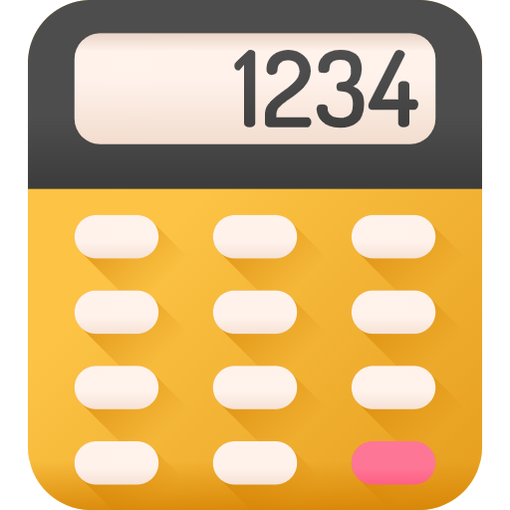








Slide 2




Slide 3


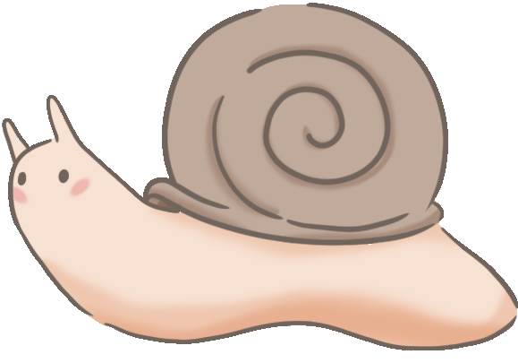


Viết số đo độ dài, khối lượng dưới dạng số thập phân
Con ốc sên phải đi đoạn đường dài bao nhiêu mét để đến được khóm hoa nhỉ?
Trước tiên, ta cần viết số đo độ dài, khối lượng dưới dạng số thập phân rồi làm tiếp nhé!
B
1,8 m
2 m 15 cm
A
C
2 m 15 cm = …m?

Slide 4
Ví dụ 1:
2 m 15 cm = m
?
2 m 15 cm $=2\frac{15}{100} m=2,15 m.$
$$\text{V}\text{ậ}\text{y}\text{ 2 }\text{m}\text{ 15 }\text{cm}\text{ = 2,15 }\text{m}$$

Slide 5


Để viết các số đo độ dài dưới dạng số thập phân, ta làm như thế nào?
Để viết các số đo độ dài dưới dạng số thập phân, ta làm như sau:
Bước 1: Chuyển số đo độ dài thành hỗn số
(với đơn vị đo cần chuyển)
Bước 2: Chuyển hỗn số thành số thập phân.
Vd: 6m 4dm = … m
6,4
4
10
6m 4dm =
6 m
= 6 m
4
,

Slide 6
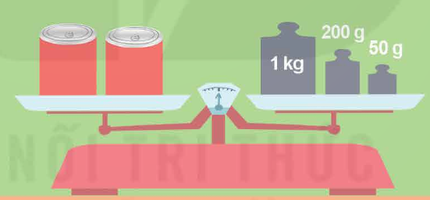

Mỗi hộp sữa cân nặng bao nhiêu ki-lô-gam nhỉ?
1 kg 250 g = …kg?

Slide 7
1 kg 250 g = kg
?
1 kg 250 g $=1\frac{250}{1 000}kg=\text{1,250 }\text{kg}$.
$$\text{1 }\text{kg}\text{ 250 }\text{g} \text{= 1,25 }\text{kg}$$
$$\text{V}\text{ậ}\text{y}\text{ 1 }\text{kg}\text{ 250 }\text{g} \text{= 1,25 }\text{kg}$$

Slide 8
Để viết các số đo khối lượng dưới dạng số thập phân, ta làm như thế nào?
Để viết các số đo khối lượng dưới dạng số thập phân, ta làm như sau:
Bước 1: Chuyển số đo khối lượng thành hỗn số
(với đơn vị đo cần chuyển)
Bước 2: Chuyển hỗn số thành số thập phân.
6,24
Vd: 6kg 240g = … g
240
1000
6kg 240g =
6 g
,
= 6 g
24

Slide 9
Ví dụ 2:
275 g = kg
?
275 g $=\frac{275}{1 000}kg=\text{0,275 }\text{kg}$.
$$\text{V}\text{ậ}\text{y}\text{ 275 }\text{g}\text{ = 0,275 }\text{kg}$$
$$\text{V}\text{ậ}\text{y}\text{ 1 }\text{kg}\text{ 250 }\text{g}\text{ = 1,25 }\text{kg}$$
125 m = km
?
125 m $=\frac{125}{1 000}km=0,125 km. Vậy 125 m=0,125 km$

Slide 10
Để viết các số đo độ dài, khối lượng dưới dạng số thập phân, ta làm như sau:
Số đo độ dài, khối lượng
Bước 1:
Hỗn số
Phần nguyên
Phần phân số
Bước 2:
Số thập phân
Phần nguyên
Phần thập phân

Slide 11


Slide 12






1
Tìm số thập phân thích hợp
2 m 5 dm = m
6 m 75 cm = m
3 m 8 cm = m
b) 4 km 500 m = m
7 km 80 m = km
456 m = km
?
2,5
4,5
?
= 2 $\frac{5}{10} m$
= 4 $\frac{500}{1000} m$
7,08
6,75
?
?
= 6 $\frac{75}{100} m$
= 7 $\frac{80}{1000} km$
0,456
?
?
3,08
= 3 $\frac{8}{100} m$
= $\frac{456}{1000} km$

Slide 13
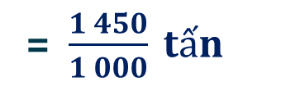
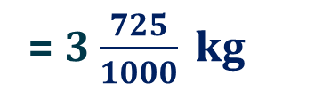

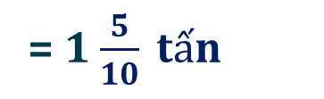
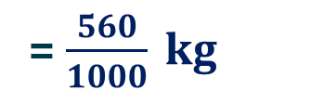
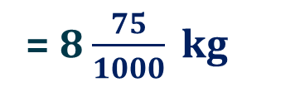

2
Tìm số thập phân thích hợp
3 kg 725 g = kg
8 kg 75 g = kg
560 g= kg
b) 1 tấn 5 tạ = tấn
2 tấn 325 kg = tấn
1 450 kg = tấn
1,5
3,725
?
?
= 3 $\frac{725}{1000} kg$
= 1 $\frac{5}{10} tấn$
2,325
?
?
8,075
= 8 $\frac{75}{1000} kg$
= 2 $\frac{325}{1 000} tấn$
1,45
0,56
?
?
= $\frac{560}{1000} kg$
= $\frac{1 450}{1 000} tấn$
= 1 $\frac{450}{1 000} tấn$

Slide 14


Slide 15
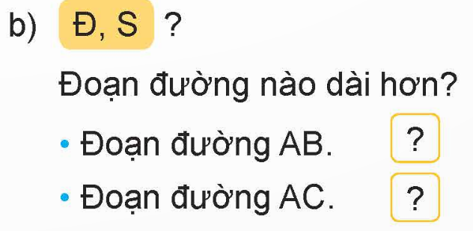
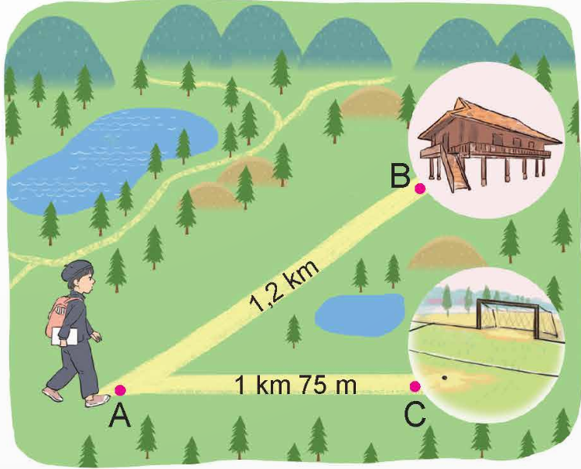
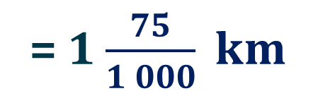
3
a) Tìm số thập phân thích hợp.
1 km 75 m = km
1,075
?
= 1 $\frac{75}{1 000} km$
Đ
S
Ta có: 1,075 km < 1,2 km. Vậy đoạn đường AB dài hơn.

Slide 16



